Slide 1
العمارة العربية الاسلامية في العصر الاموي
مسجد ابن طولون
محاضرة علمية لطلبة المرحلة الرابعة النظام الفصلي للعام الدراسي
2019م-2020م
د. نجاة علي محمد التميمي

Slide 2
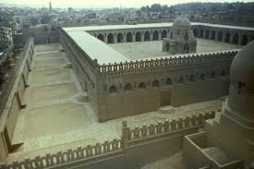
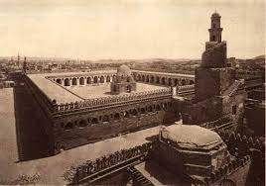
مسجد ابن طولون

Slide 3
ويعد مسجد بن طولون ثالث المساجد الجامعة في مصر والتي اقيمت فيها صلاة الجمعة بعد الفتح الاسلامي لمصر وكان اول الجوامع هو جامع عمرو وثانيها هو جامع العسكر وقد ذكر المقريزي ان هذا الجامع (جامع العسكر) قد بقي الى سنة (500ه) ثم خرب بخراب مدينة العسكر

Slide 4
ان بنائه كان ضرورة للاستكمال المعالم الرئيسية للمدينة الجديدة التي شيدها ابن طولون وقد اختار ابن طولون لأنشاء جامعه ربوة صغيرة كانت تعرف بجبل يشكر ويقول القضاعي: انها سميت بذلك نسبة الى يشكر بن جزيلة من قبيلة لخم وكانوا قد اتخذوا من هذه البقعة خطة لهم اقاموا فيها منازلهم عند تأسيس مدينة الفسطاط في عهد عمرو ويقول ابن دقماق: انها سميت بذلك نسبة الى رجل صالح كان يسمى يشكر

Slide 5
جامع ابن طولون في مكان وسط بين الفسطاط والعسكر والقطائع وربما كان في تفكيره ان يكون مسجد يسعى اليه سكان هذه المدن الثلاث ومن ثم بناه على مساحة قدرها ستة افدنة ونصف أي (26281مترا مربعا) وبدأ احمد بن طولون ببناء مسجده هذه السنة (263هـ) وقد اختلفت الآراء في تاريخ بداية البناء وقيل كان ذلك سنة 264 هـ وقيل بدء البناء في سنة 259هـ وكان انجازه سنة 265هـ اذ وجد هذا التاريخ على لوحة تأسيس الجامع وهي لوحة حجرية مثبتة على احدى دعامات المسجد ومنقوشة بالخط الكوفي “"ونصها امر الامير ابو عباس احمد بن طولون

Slide 6
مسجد ابن طولون حسب النظام التقليدي لعمارة المساجد وهو الطراز المستمد من تصميم مسجد النبي (ص) بالمدينة المنورة وهو التصميم الذي كان سائدا في العالم العربي الاسلامي في القرون الاولى والذي يتألف من صحن او فناء وسطي غير مسقوف يحيط به من جوانبه الاربعة اروقة اعمقها رواق القبلة . خطط جامع ابن طولون على هيئة مربع طول كل ضلع من اضلاعه (162م) تقريبا فهو اكثر مساجد القاهرة اتساعا ويتكون من بيت للصلاة وصحن ومجنبتان ومؤخرة وثلاث زيادات تحيط به من الجهات الشرقية والشمالية والغربية اما المسجد نفسه فيشغل مساحة طولها من الشرق الى الغرب(122م)

Slide 7
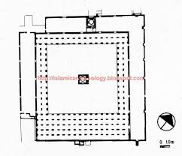
مخطط المسجد مع التوسعة

Slide 8
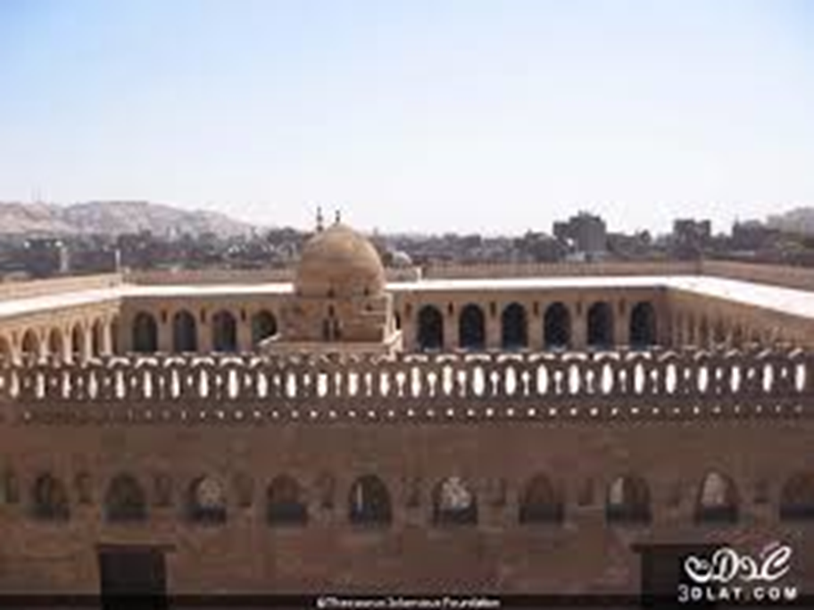
اروقة المسجد المطلة على الصحن

Slide 9
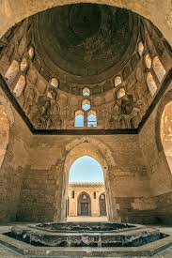
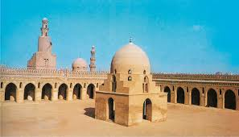
منظر داخلي للصحن

Slide 10
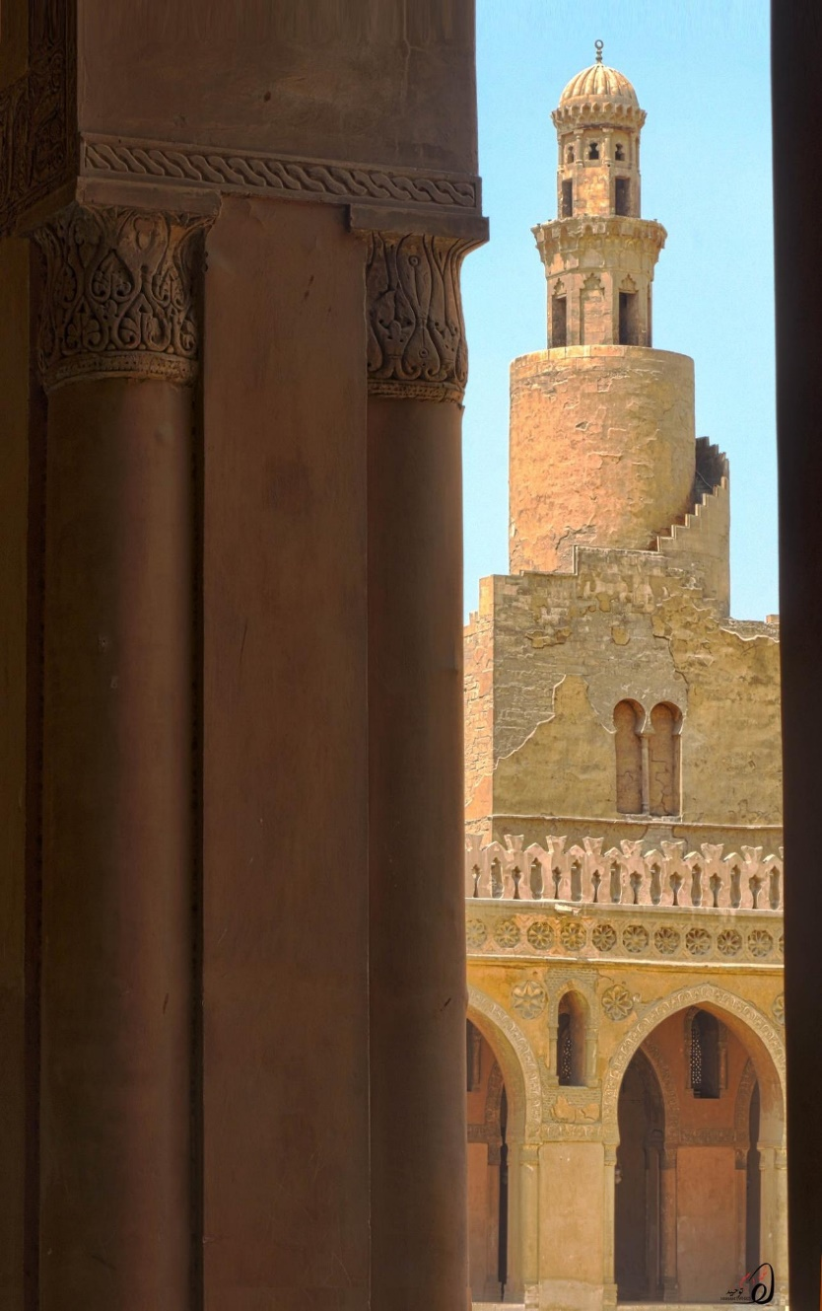
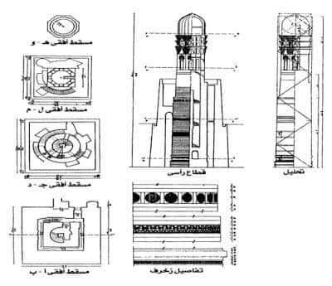
مأذنة المسجد والتي كانت على غرار مسجد سامراء

Slide 11
ان للجامع ابواب عديدة موزعة توزيعا متناسبا على واجهات المسجد وجدران الزيادات التي تحيط به من جهاته الثلاث. وان المداخل في الزيادات تقابل مداخل الجامع نفسها المعمارية التي تميز بها هذا المسجد هي :ـ الدعامات والعقد المدبب والمئذنة الملوية والميضاءة ..

